Slide 1


第16组项目介绍
TechBBS

Slide 2
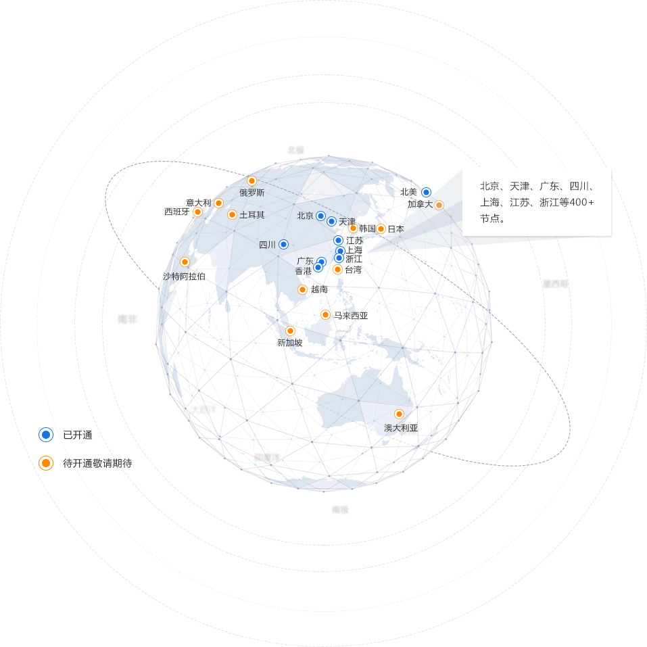
我们的业务覆盖全球
Our business
1.项目简介
TeachBBS
请输入文字
2.需求介绍
请输入文字
3.应用建模
请输入文字

Slide 3

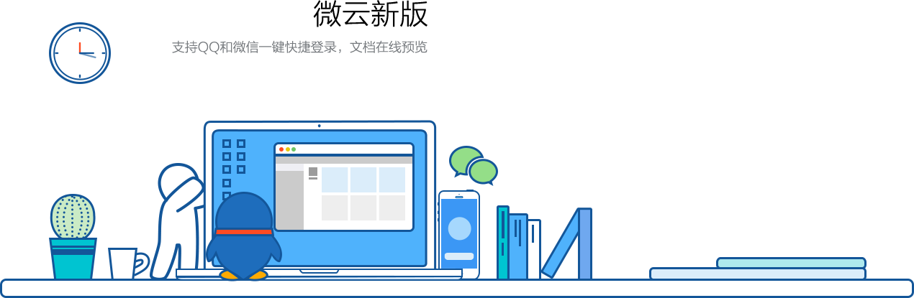
项目简介
Company Profile
实现一个技术交流为主题的BBS论坛，实现用户在论坛内发帖、浏览、交流等需求。

Slide 4
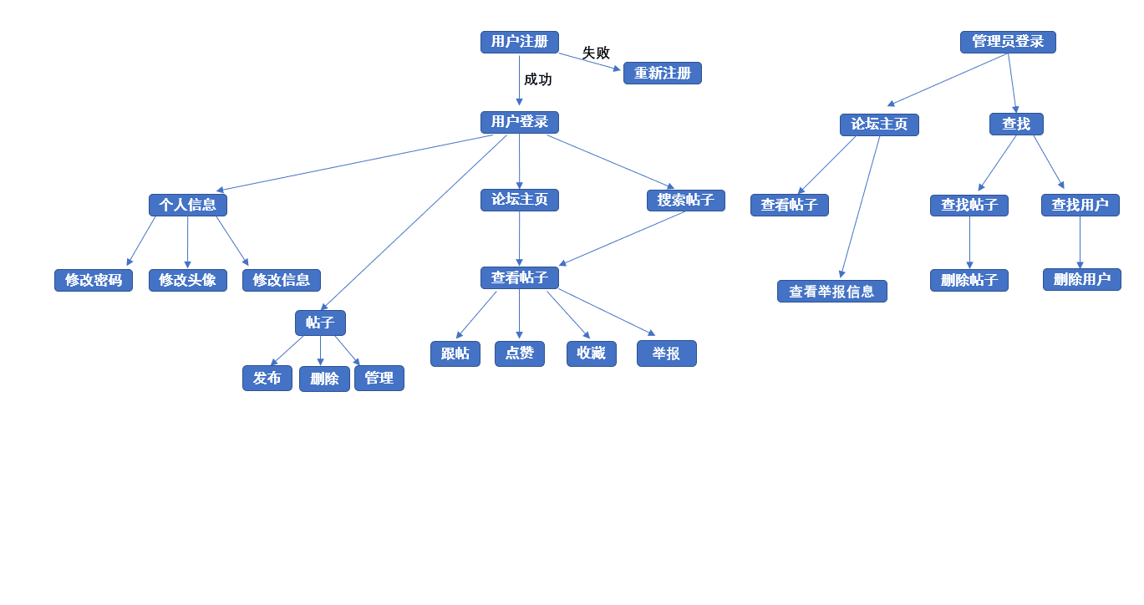
功能框架
Company Profile

Slide 5
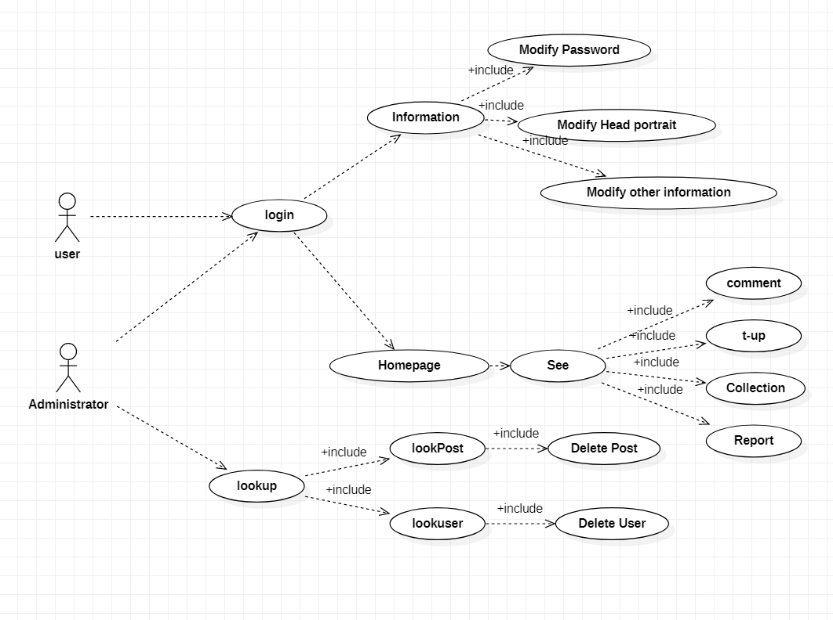
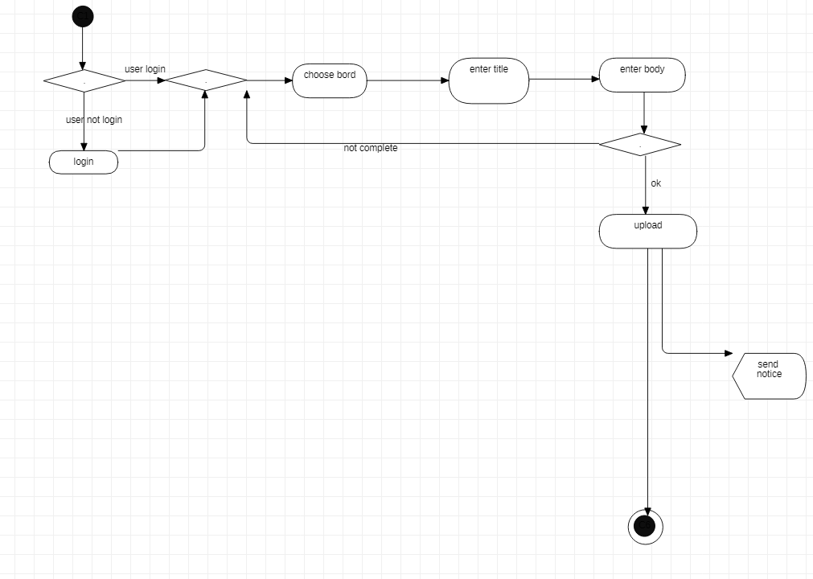
应用建模
需求动态、需求静态

Slide 6
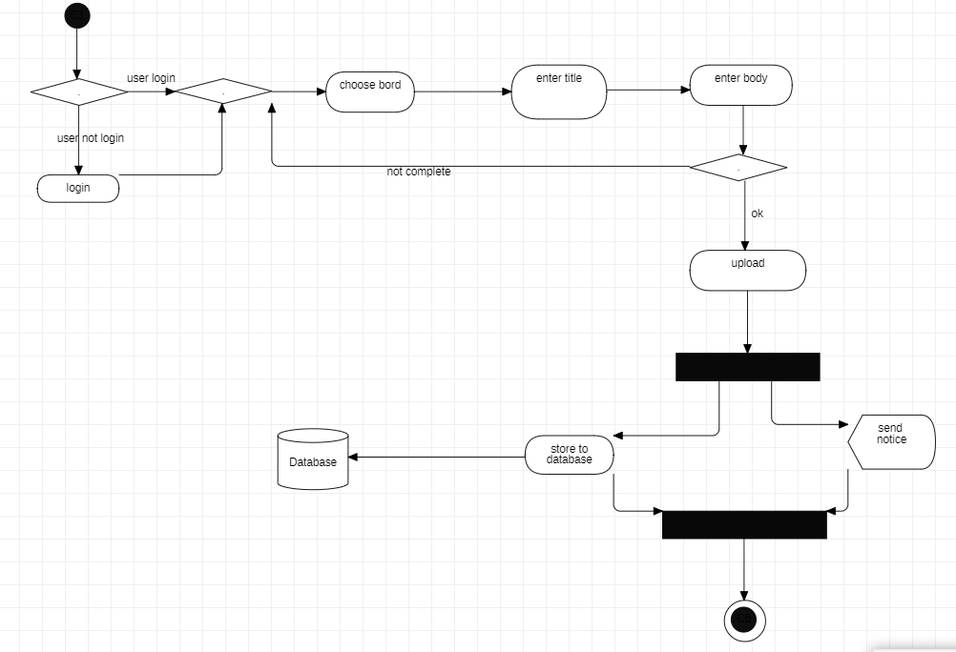
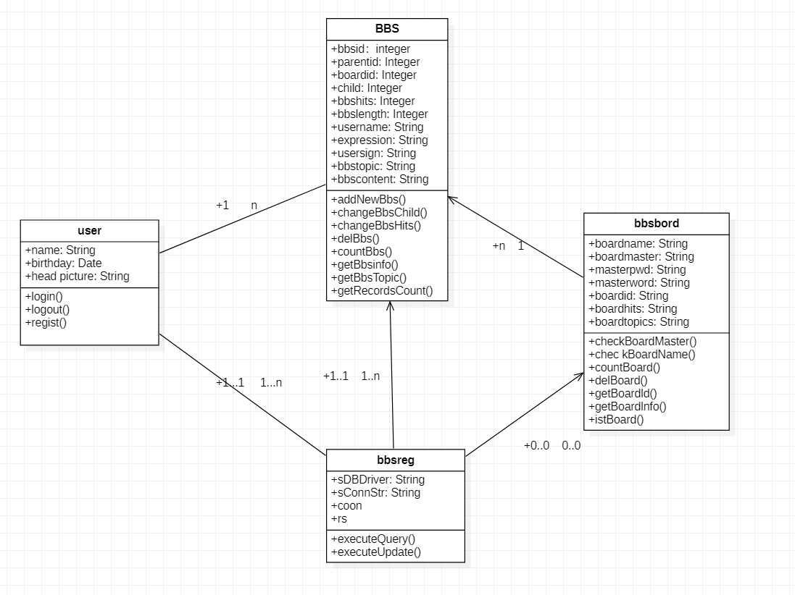
应用建模
内容动态、内容静态

Slide 7
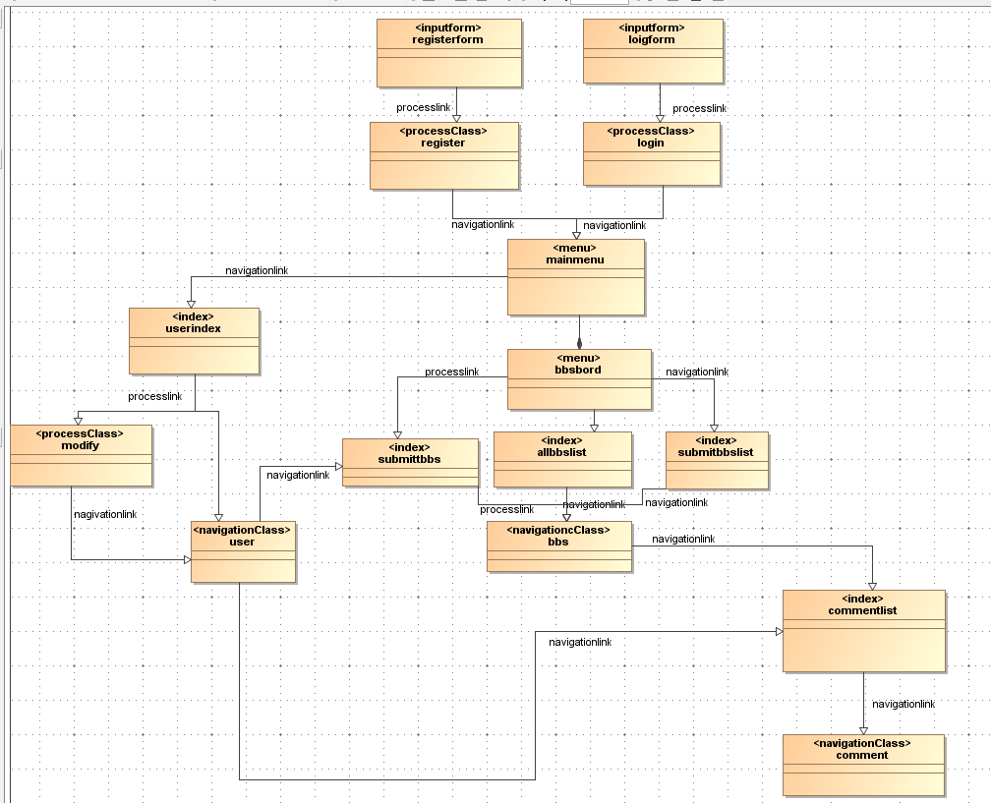
应用建模
超文本建模

Slide 8
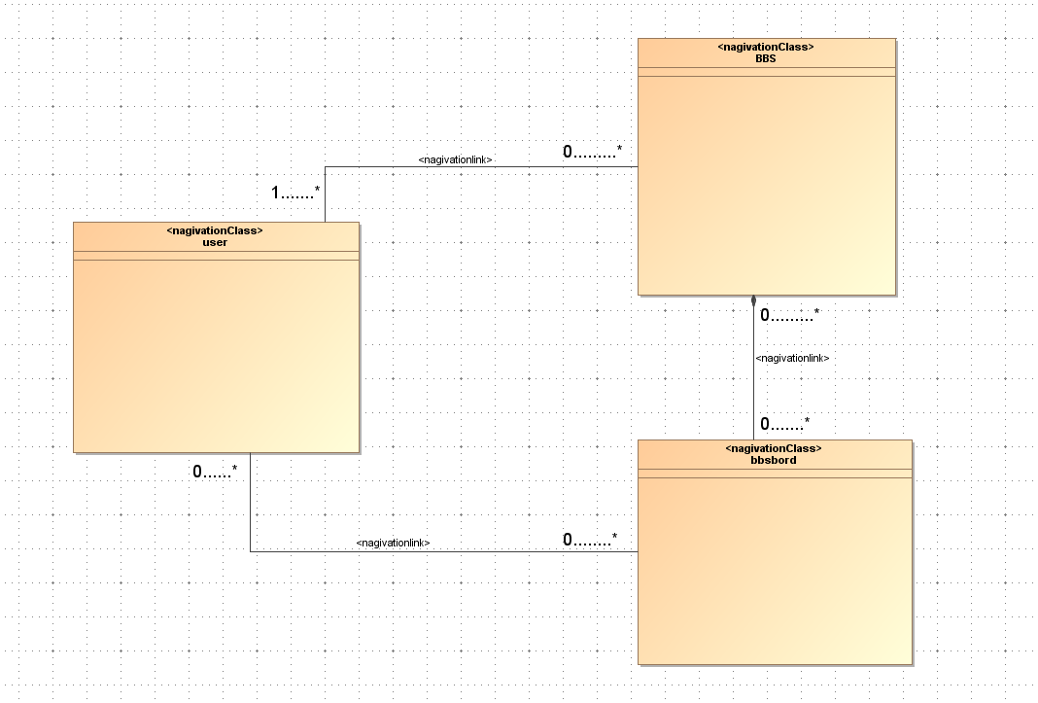
应用建模
适应性动态、适应性静态

Slide 9
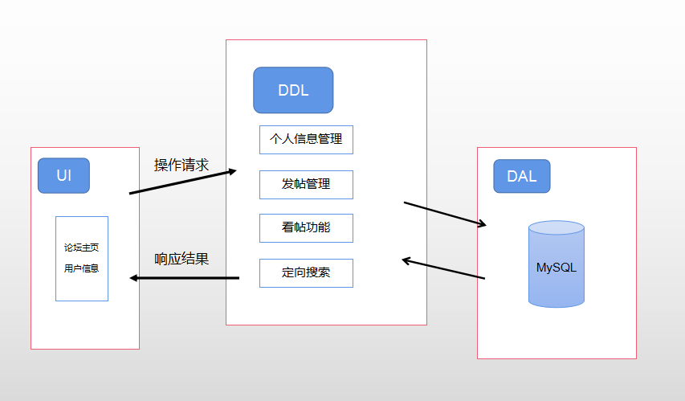
应用构架
表示层：
实现与用户的交互，显示界面，包括论坛主页、个人信息等内容
业务逻辑层：
接收到上层的请求进行一些操作
数据层：
数据的存储
技术支持：
Servlet + JSP +MySQL

Slide 10

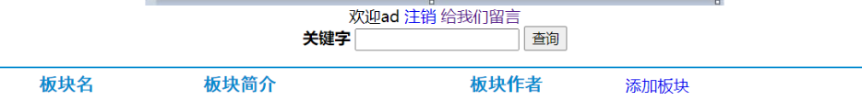
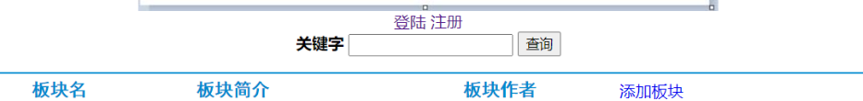
应用设计
一丶交互
1.当用户登录时，为用户提供三个选项，即登录、注册以及游客登录，因为有些用户不愿暴露自己的个人信息或着只是抱着好奇的心理想来浏览本站的内容而不愿在注册账号上浪费时间，增加游客登录功能可以满足这部分用户的需要；
2.对游客登录和用户登录所拥有的权限进行一点小区别，即能否进行发帖活动。当以游客身份进入时，网页仅显示可帖子和板块，同时显示注册按钮，用户进入时则显示用户id和可浏览帖子。

Slide 11
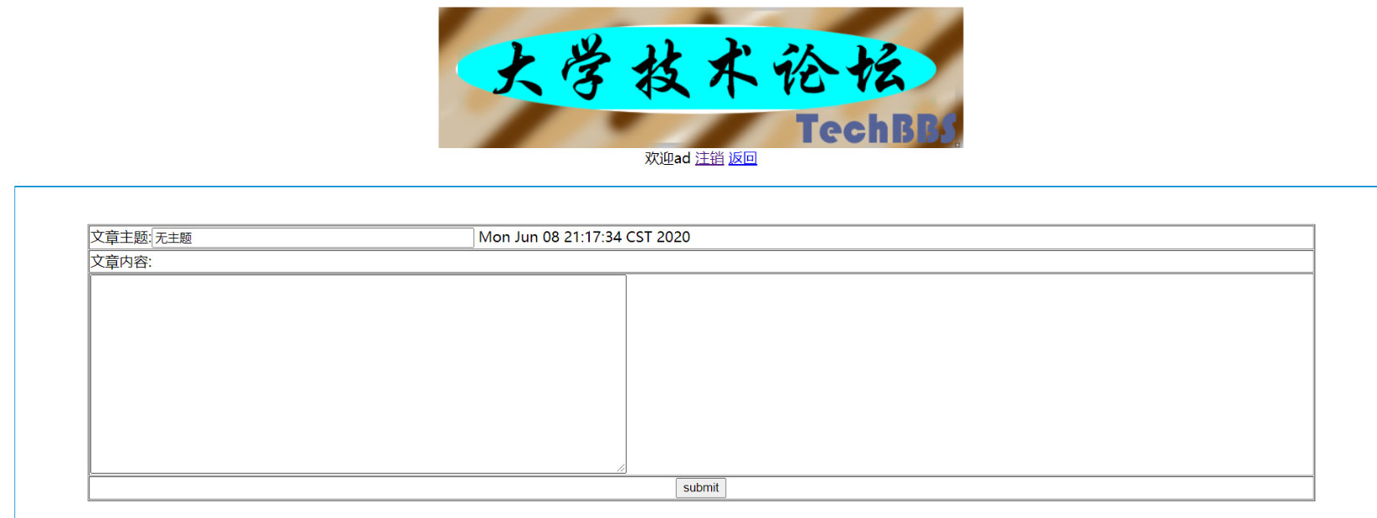
二丶展示设计
用户界面简洁明了，没有多余的图片或链接；发布帖子格式明确，内容按板块确定以确保用户能以最快速度得到自己想要的数据，不浪费时间。
三丶内容设计
为用户提供发帖、回帖、账号注销、查询帖子等多种功能，采用自底向上的架构方法，将各种功能页面链接起来

Slide 12
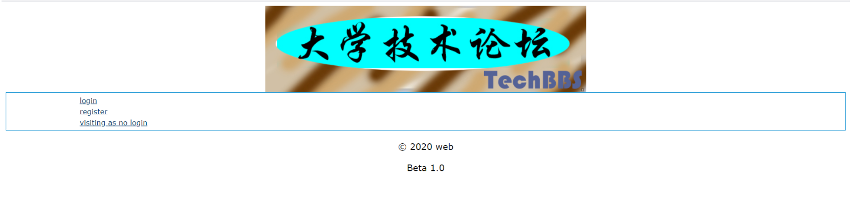
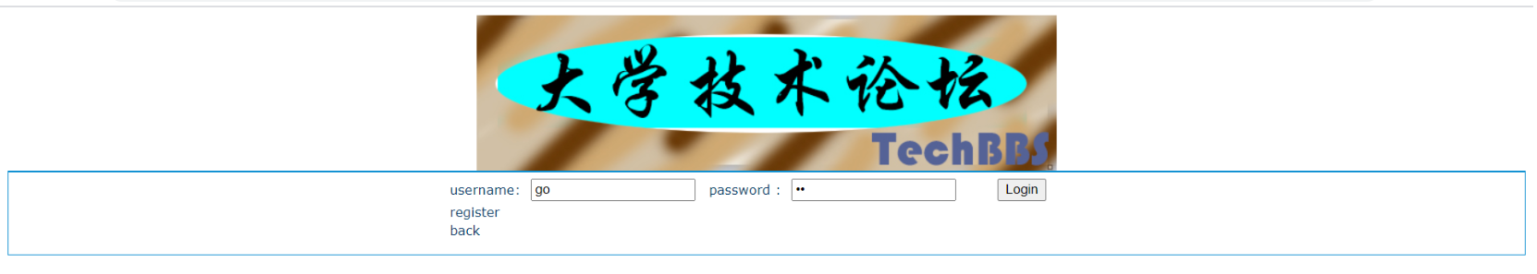
应用构建
一丶论坛首页
二丶用户登录界面（用户信息储存在数据库中）

Slide 13
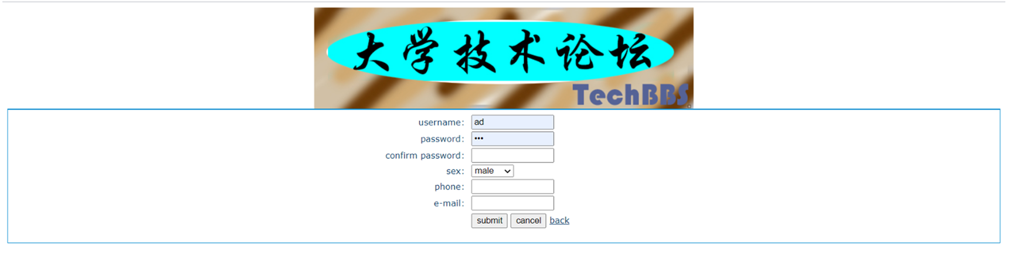
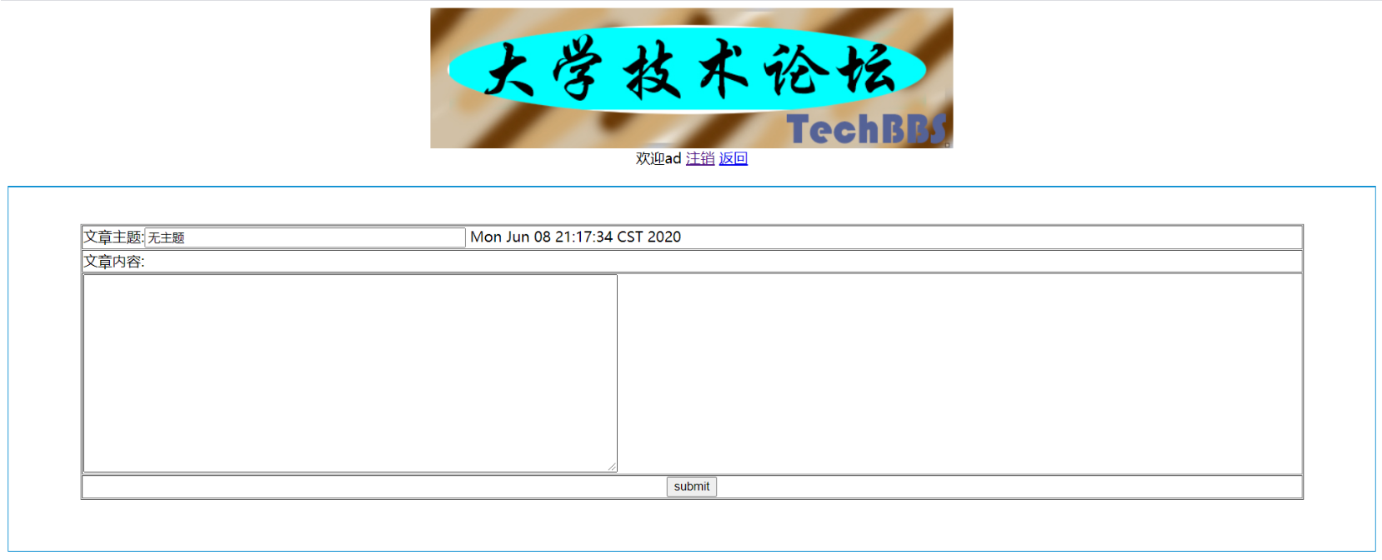
三丶用户注册界面
四丶用户发帖

Slide 14
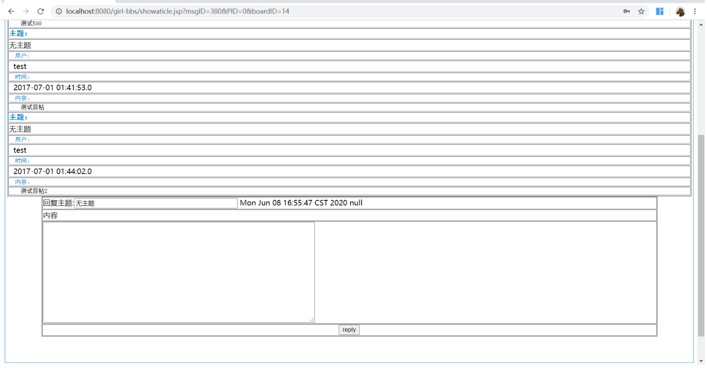
五丶帖子内容

Slide 15
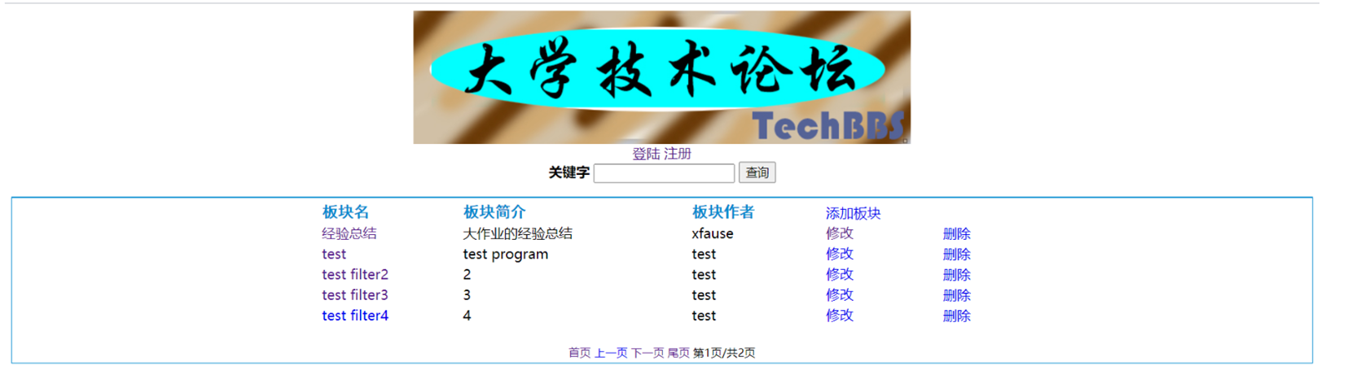
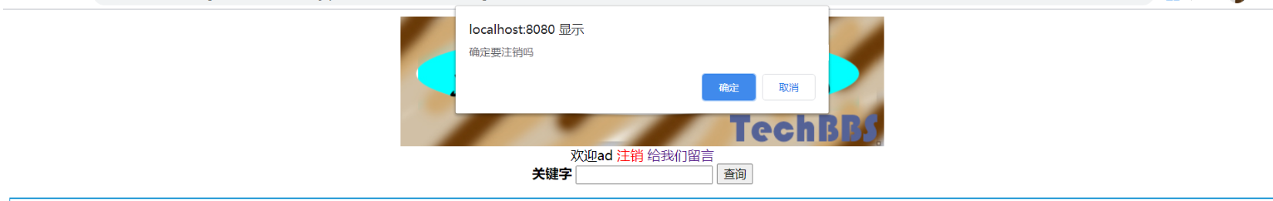
六丶游客身份进入后界面
七丶用户注销界面

Slide 16
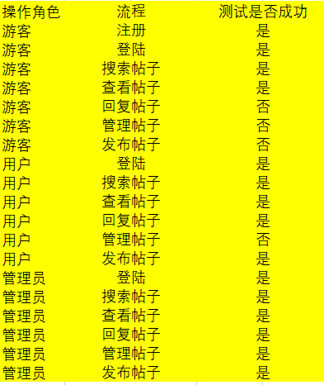
功能测试
流程测试

Slide 17
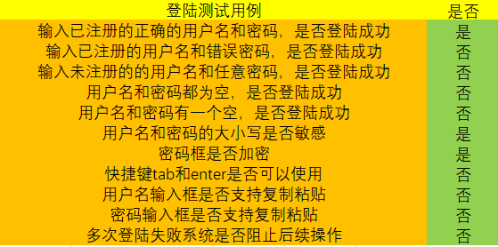
功能测试
基于等价类划分和边界值分析方法分析具体“登陆”测试用例

Slide 18
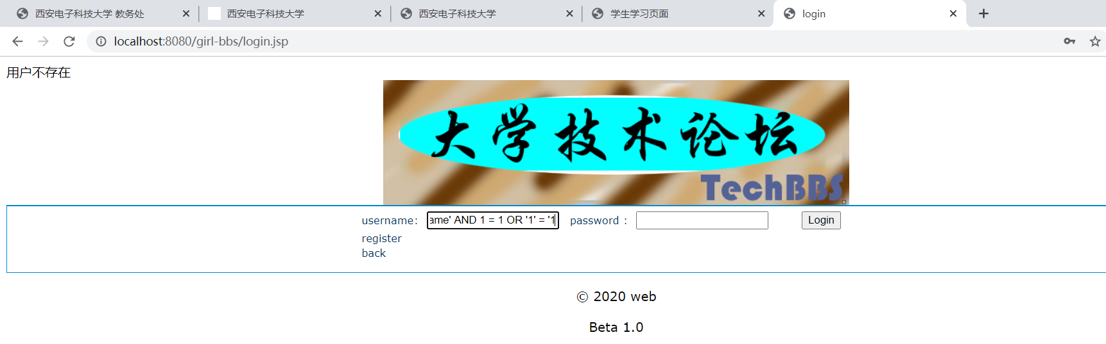
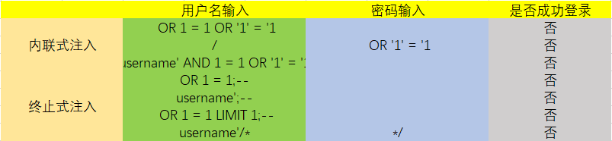
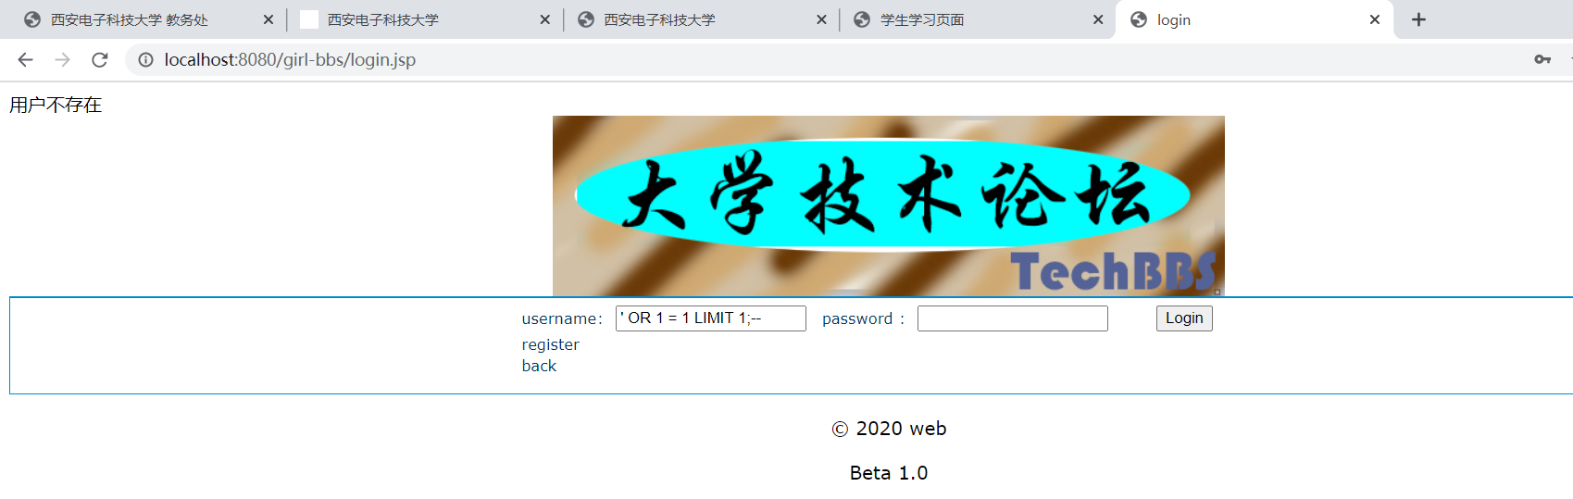
安全测试
测试SQL注入
由于时间和能力的限制，在默认黑盒的情况选进行手工测试

Slide 19
应用维护与优化
SEO策略
1.当某个帖子浏览量较高时，查看该页面是否可以拓展更多的长尾关键词，随着时间的推移，是否产生了新的热门关键词，你是否需要重新调整页面标题，
2.做好404页面，一般会加首页链接及错误提示，并测试其返回状态码为404.用户体验友好，可以留住用户不至于直接关闭页面；蜘蛛友好，可以返回抓取其他页面
3.优化网站结构与内容，对网站结构、网站标签、网站页面进行优化，吸引更多的用户

Slide 20
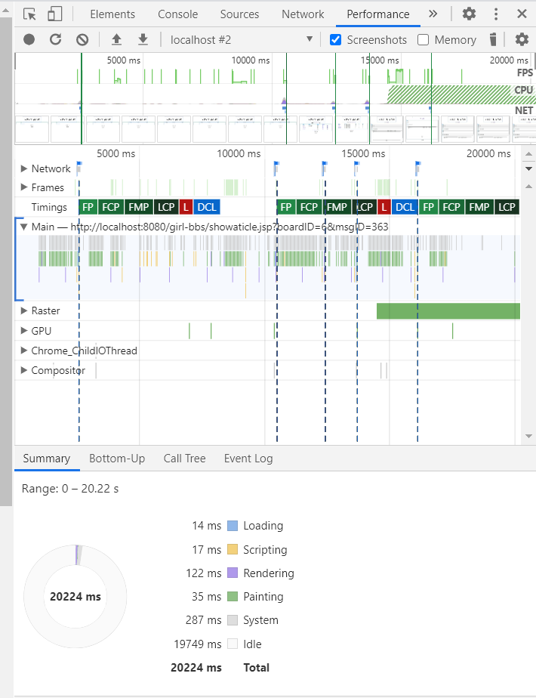
性能分析
我们使用强大的chrome浏览器自带的监控基本对Web性能进行分析。
如右图，通过使用Chrome Devtools Performance来对网站进行详尽的分析，这里就不再全部截图展示。
目前只是本地测试，通过分析我们可以知道，基本表现良好。

Slide 21
性能优化
该项目是基于Java语言通过Tomcat实现的，数据存储于MySQL数据库。
预想：
目前还未推出测试，只仅限于本地测试，期间表现良好。如果部署上线，在前期使用时理论上不会存在瓶颈问题。在后期用户量增大时，再进一步对应用进行优化。
可以采取的策略：
1、提升服务器配置，增加带宽。
2、对项目代码进行优化，尽可能使动态内容静态化。
3、优化数据库，对数据库进行分区管理。
……

Slide 22
可用性分析与优化
什么是可用性？
简单说，可用性就是强调用户的体验，就是用户对产品使用时的满意度。满意的地方努力让用户更满意；不满意的地方通过改进争取让用户满意。
具体分析：
优:
1、在该项目中，我们通过简洁明了的界面向用户仅展示了如何使用本平台，界面上没有任何多余的操作按钮。
2、平台性能优异，页面响应速度优秀，不会让用户多余的等待。
3、可访问性优异，操作简单，易用性强。
劣：
1、页面过于简洁，留白过多。
2、不能抓住用户的注意，页面没有太多能体现平台独特性的地方。
3、导航栏设置不合理。

Slide 23
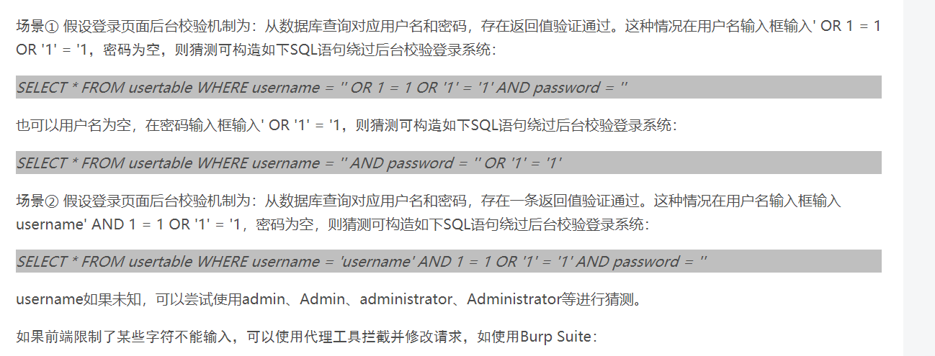
安全性分析
常见的Web攻击手段：
弱口令尝试
SQL注入攻击
DDoS攻击
XSS攻击
CSRF攻击
文件上传漏洞
其他攻击手段
这里介绍一下SQL注入攻击， SQL注入是网站存在最多也是最简单的漏洞，主要原因是程序员在开发用户和数据库交互的系统时没有对用户输入的字符串进行过滤，转义，限制或处理不严谨，导致用户可以通过输入精心构造的字符串去非法获取到数据库中的数据。如下情况：
弱口令就是管理员账户弱密码：如
账户：admin
密码：123456

Slide 24
安全性防范
因为我们的平台没有线上测试，所以对于安全只能提前防范。
一些举措：
面对SQL注入，可以的一个简单方法是使用预编译语句Java语句PreparedStatement的setXXX方法传值。
面对XSS攻击，可以通过对用户输入的数据进行HTML转义处理。
面对文件上传漏洞，可以对上传文件类型进行白名单校验，并限制文件大小，上传文件进行重命名。
甚至可以使用Shiro安全框架,这是一个强大且易用的Java安全框架,可以完全处理身份验证、授权、加密和会话管理。
攻击手段永远都比防御方法多得多。因此需要及时的添加各种攻击防御策略。
部署上线后，还可以使用AWVS（Acunetix Web Vulnerability Scanner）等漏洞扫描工具进行检测。通过分析检测报告加以防护。

Slide 25

谢谢大家

